Slide 1

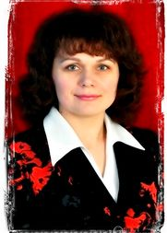


МУНИЦИПАЛЬНОЕ БЮДЖЕТНОЕ ОБЩЕОБРАЗОВАТЕЛЬНОЕ УЧРЕЖДЕНИЕ – СРЕДНЯЯ ОБЩЕОБРАЗОВАТЕЛЬНАЯ ШКОЛА №1
г.ЗАВИТИНСКА АМУРСКОЙ ОБЛАСТИ
НАЗАРЕНКО ИННА НИКОЛАЕВНА
Учитель географии и биологии
Конкурс «Учитель года Амурской области- 2017»

Slide 2
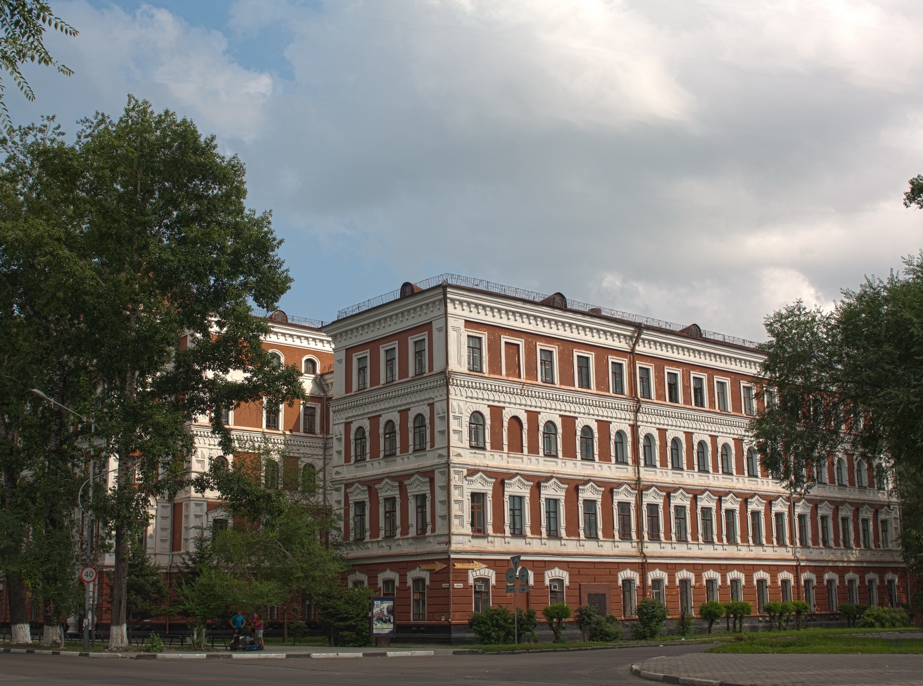
1998 г. -
окончила Благовещенский Государственный
педагогический университет,
Естественно-географический факультет
отделение «Географии»

Slide 3

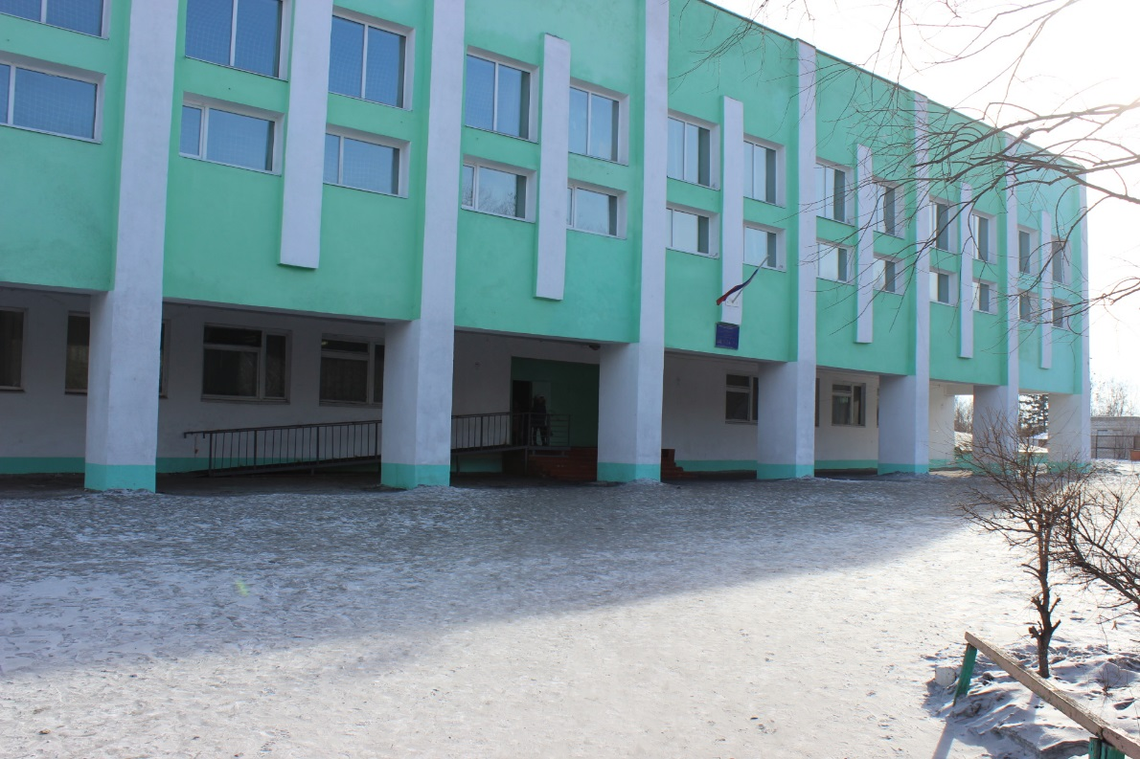
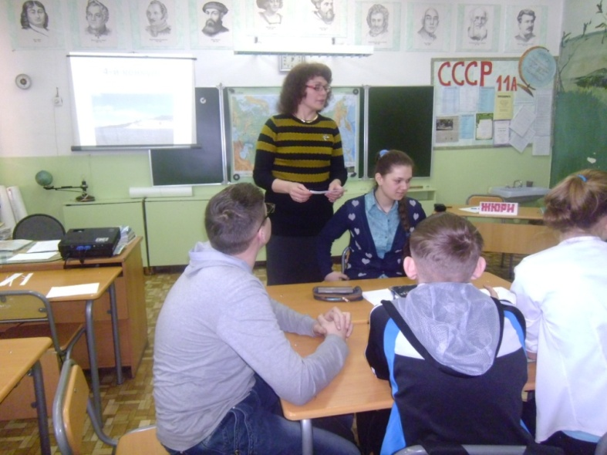
С 1998 года работаю в
МБОУ СОШ № 1 города Завитинска
Урок географии

Slide 4
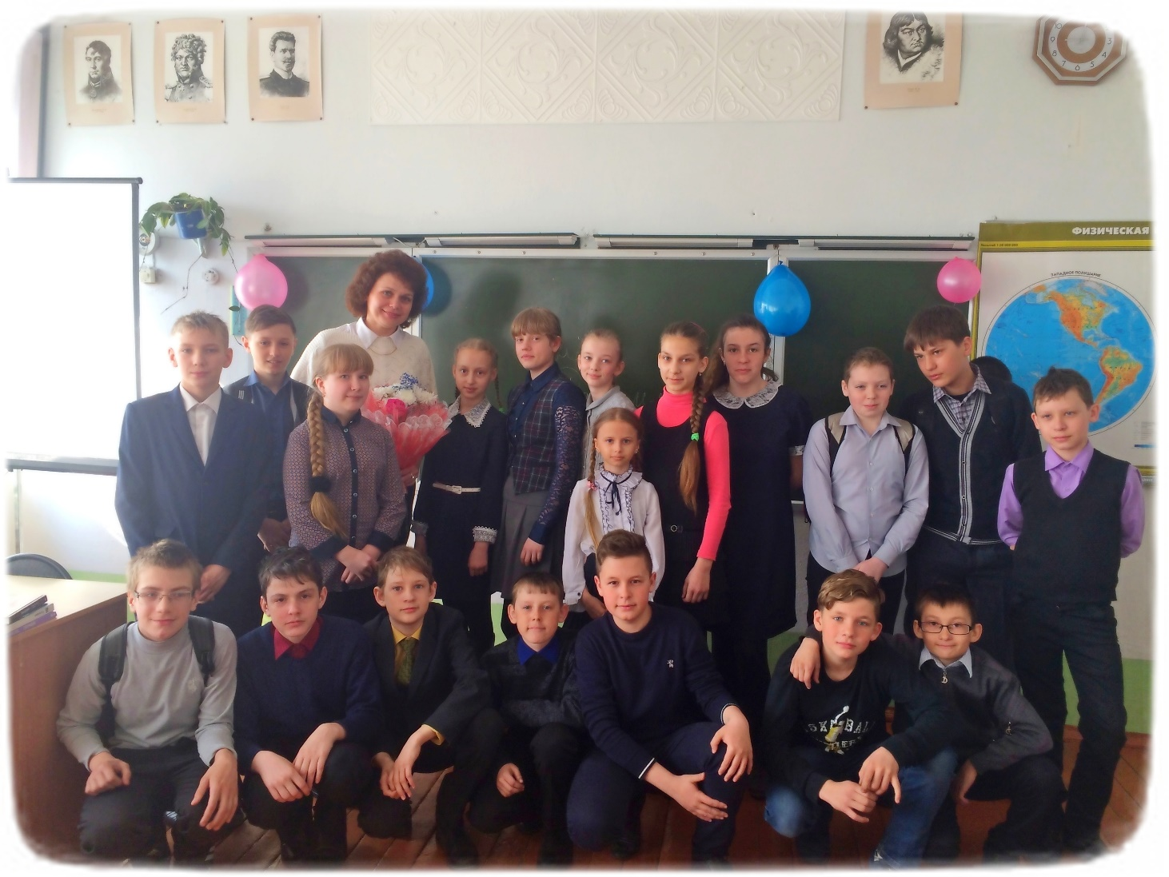
Классный руководитель
7 «А» класса

Slide 5
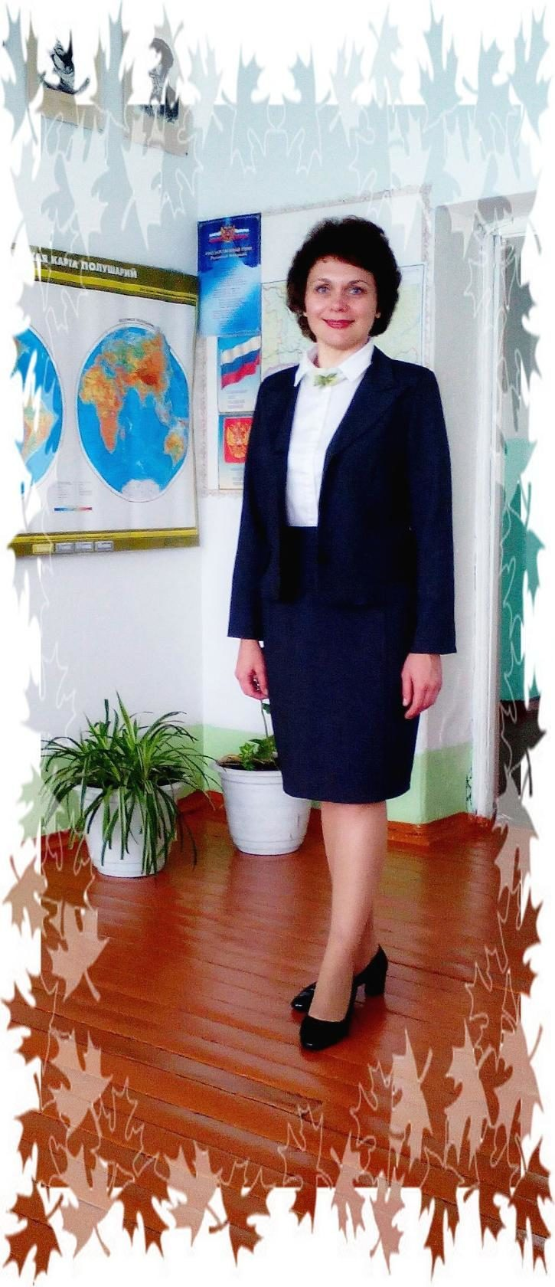
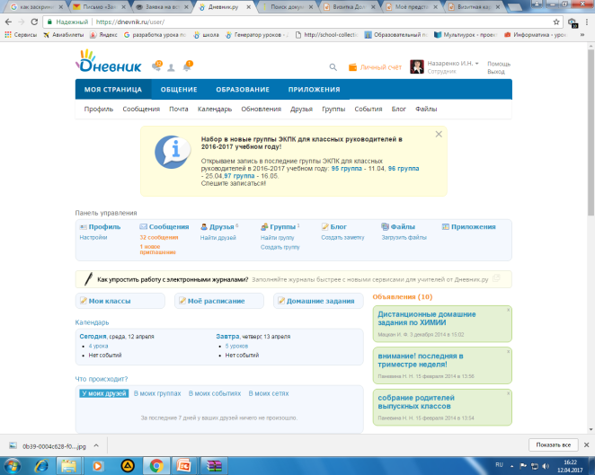

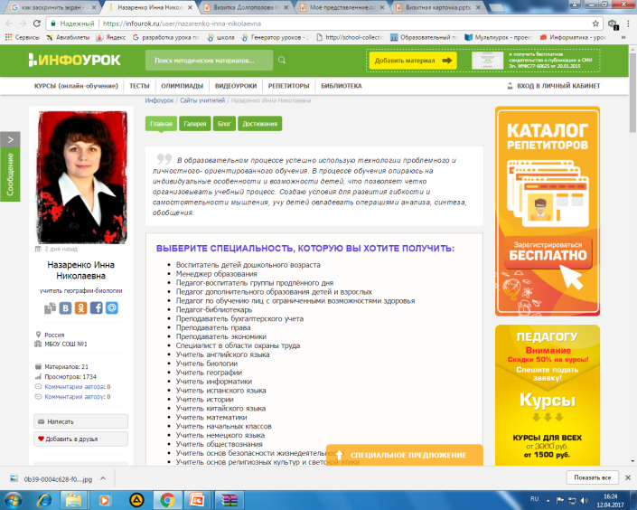
В профессиональной
деятельности
активно использую Интернет-ресурсы

Slide 6

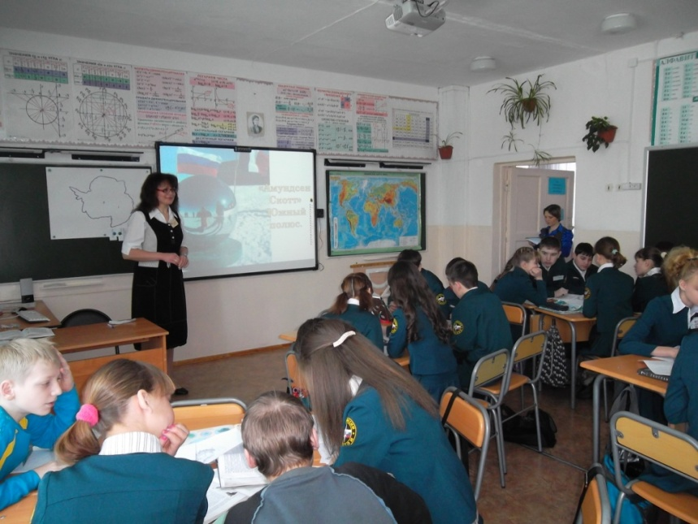
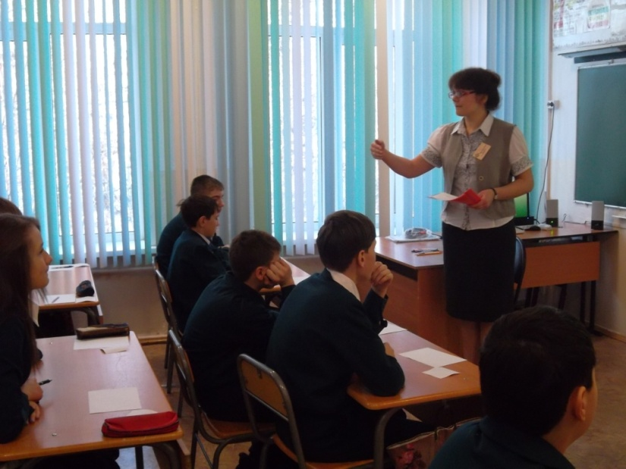

Применение проектно-исследовательской
деятельности
на уроках географии

Slide 7
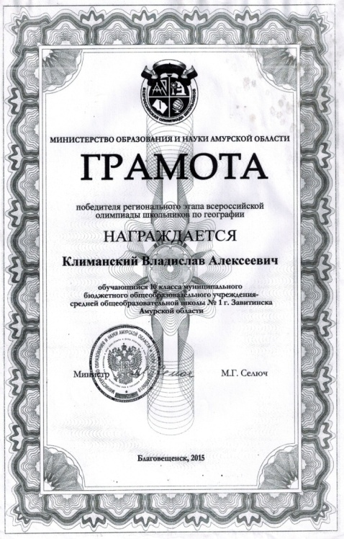
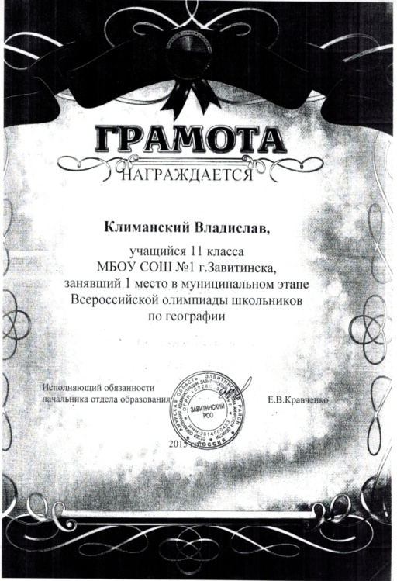

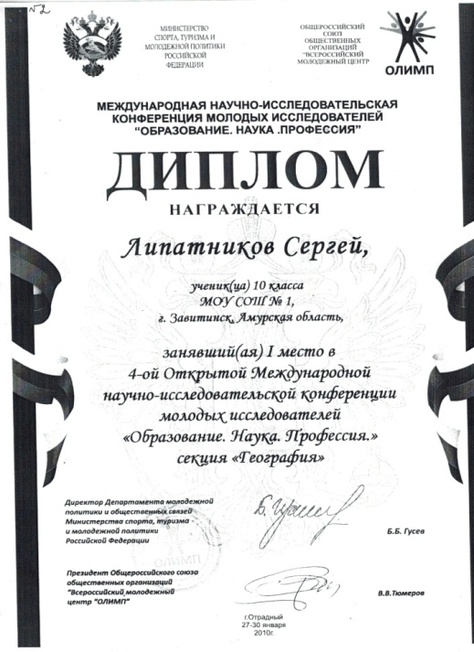
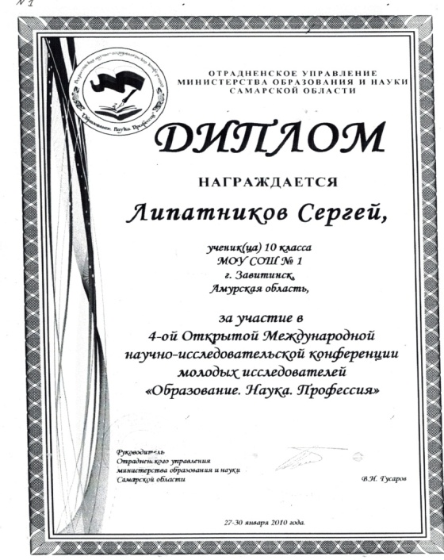

Достижения моих учеников

Slide 8


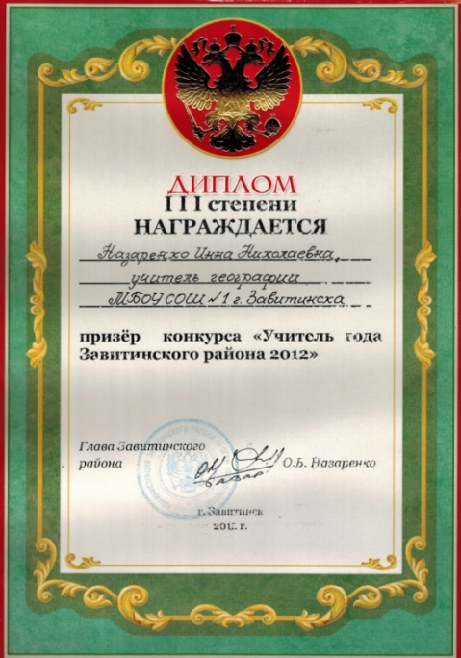
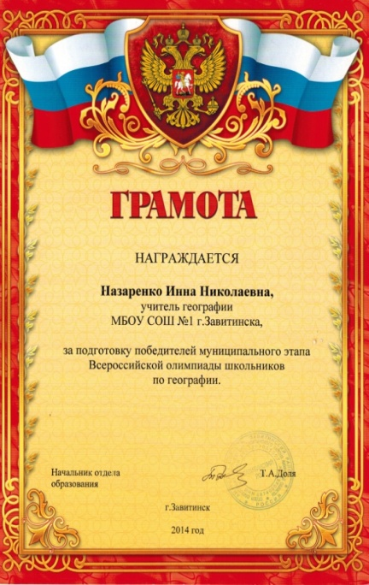
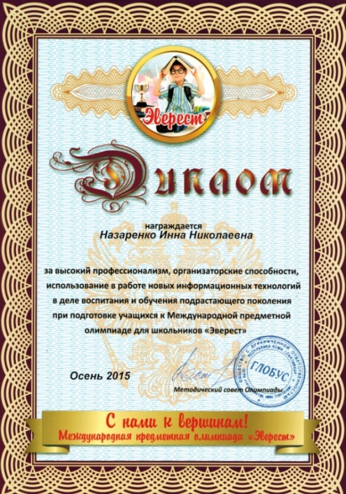
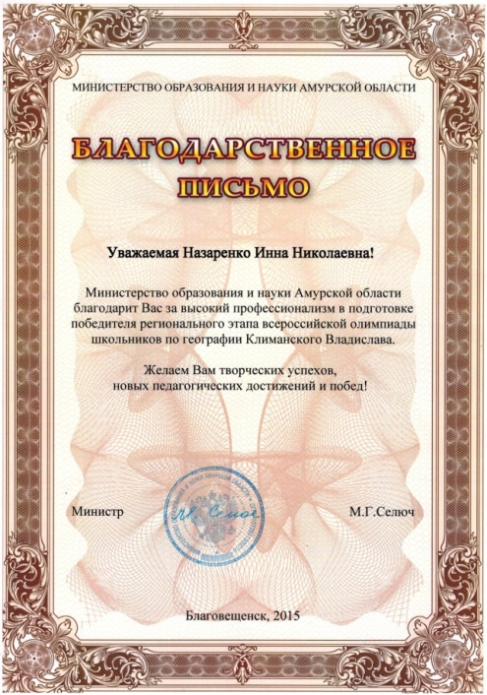
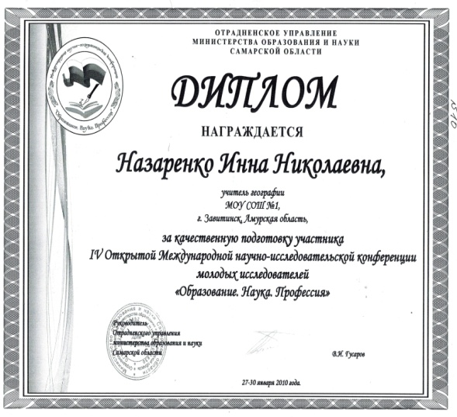
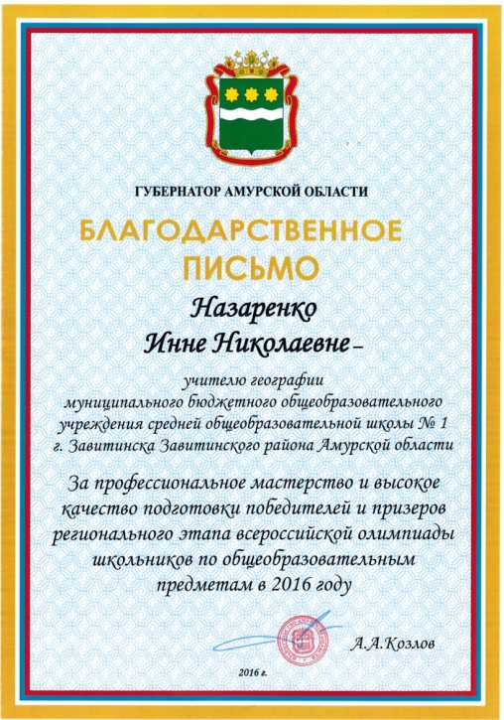
Мои достижения

Slide 9
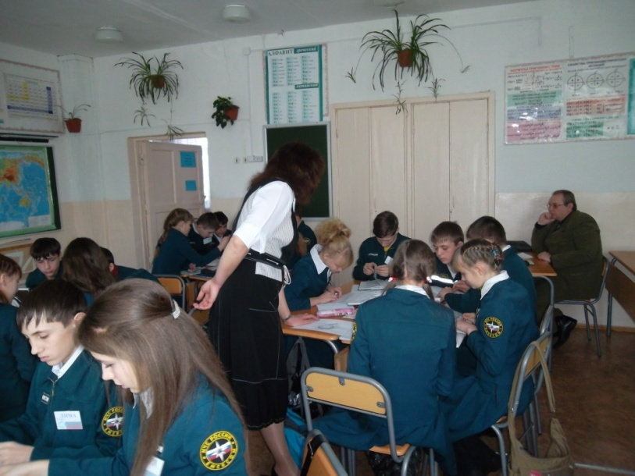
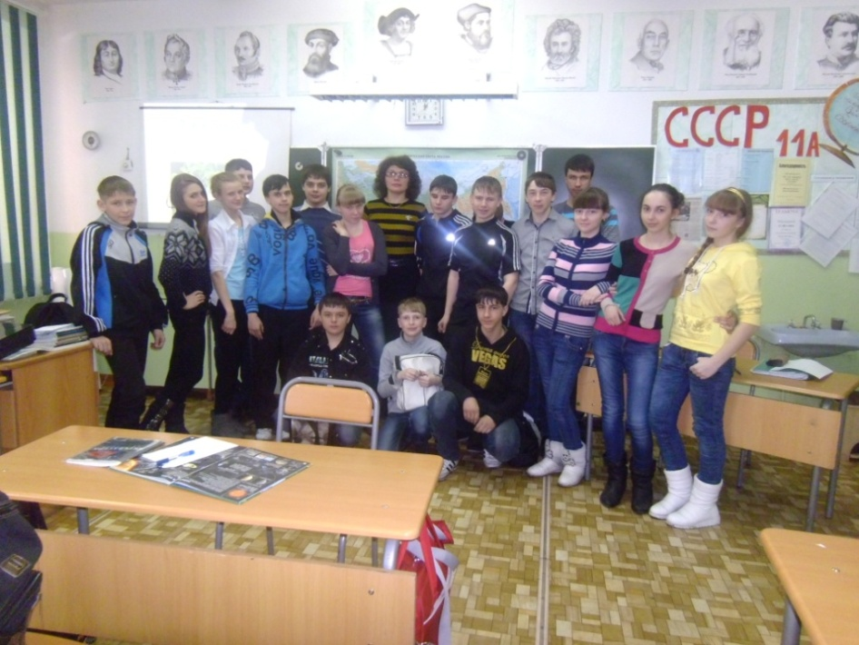
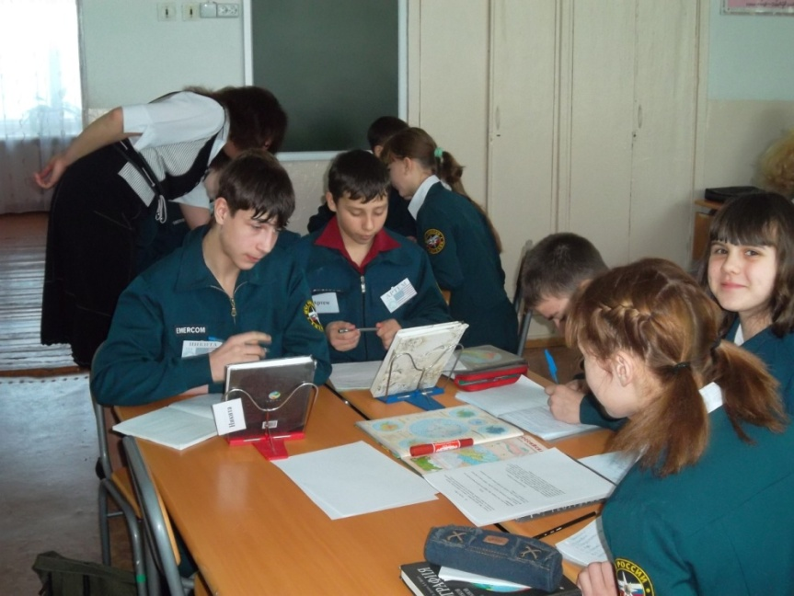
Педагогическое кредо
«Цель обучения ребёнка состоит в том, чтобы сделать его способным развиваться дальше без помощи учителя» (Э. Хаббарт)

